Slide 1
Planejamento alimentar

Slide 2
Planejamento alimentar
É o segredo do sucesso para uma alimentação saudável.

Slide 3
Por que planejar?

Slide 4
Por que planejar?
Otimização do tempo;
menos desperdício de alimentos;
redução do estresse;
envolvimento familiar.

Slide 5
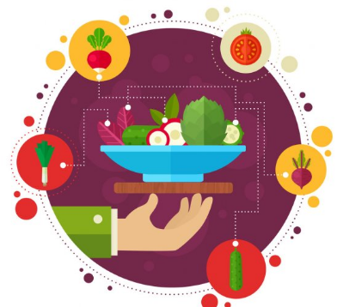
O que é preciso para começar a planejar?
Definir um cardápio;
fazer uma lista de compras;
ir às compras;
higienizar;
fazer o pré-preparo,
armazenar adequadamente.

Slide 6
Definição de cardápio
Ajuda a garantir que você tenha os ingredientes em mãos e também a evitar o desperdício.

Slide 7
Lista de compras

Slide 8
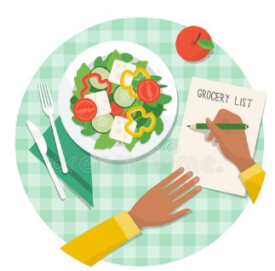
Lista de compras
O que você vai comprar;
quais as quantidades;
itens separados por categoria.

Slide 9
Higienização

Slide 10
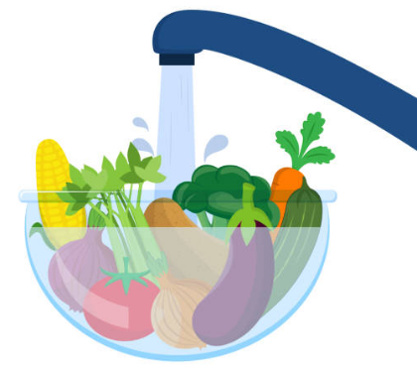
Higienização
Higienização mecânica;
sanitização;
enxague.

Slide 11
Armazenamento

Slide 12
Armazenamento
Primeiro que entra, primeiro que sai (PEPS);
primeiro que vence, primeiro que sai (PVPS);
branqueamento.

Slide 13
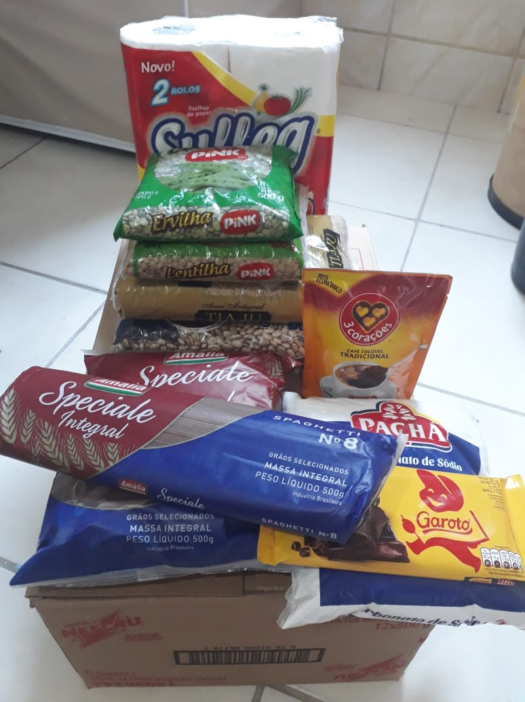
Um dia de planejamento

Slide 14
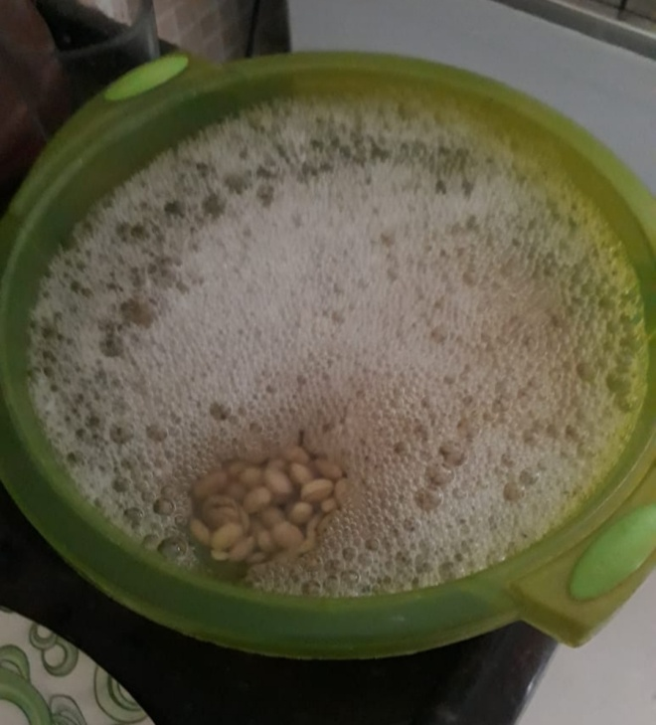
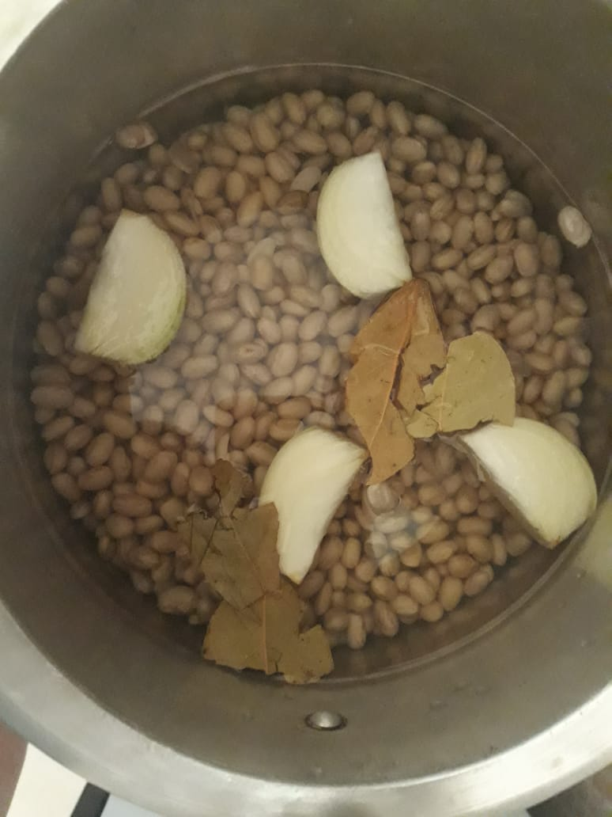
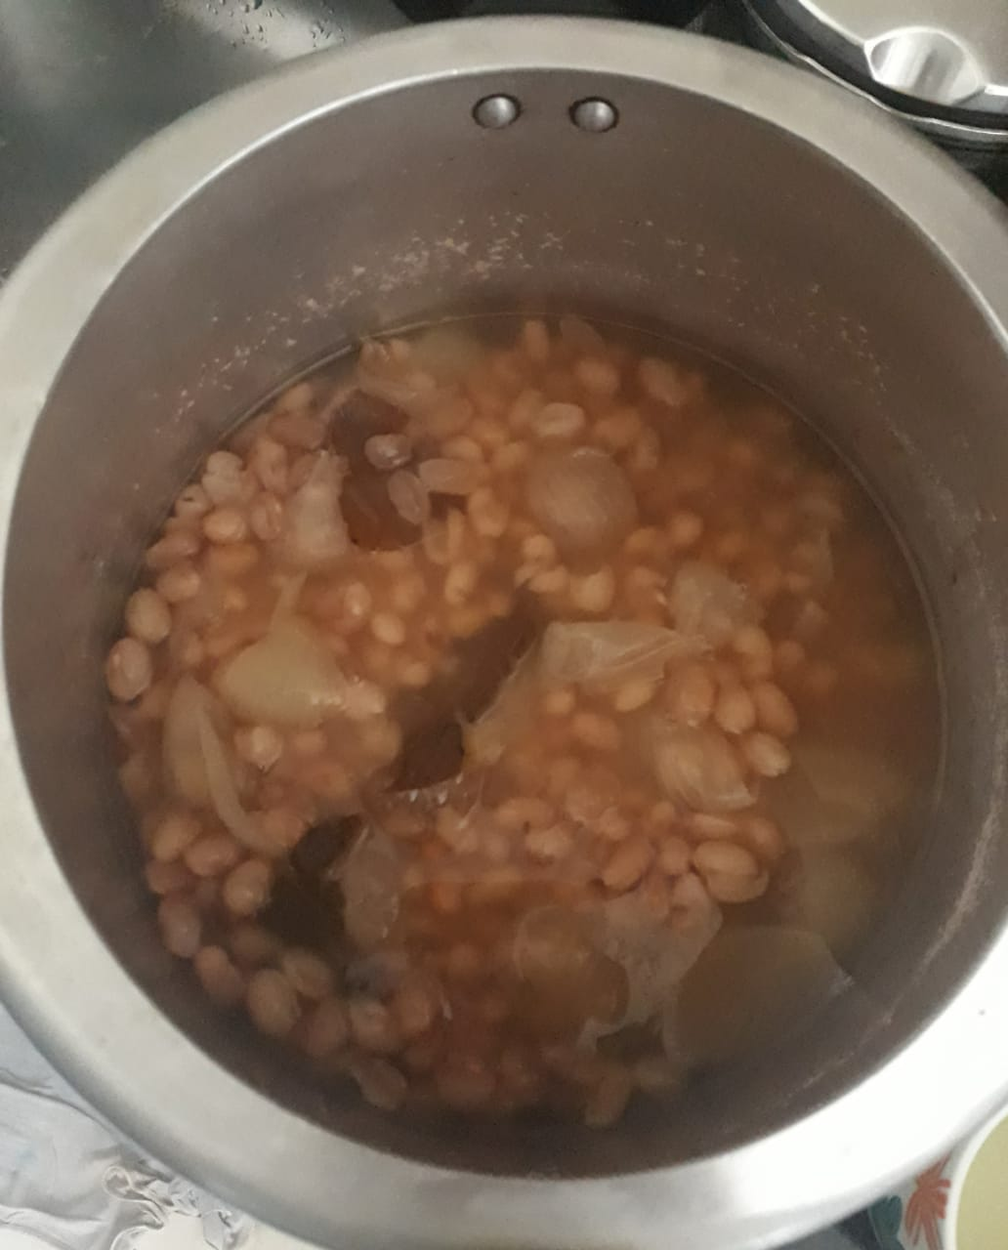
Um dia de planejamento

Slide 15
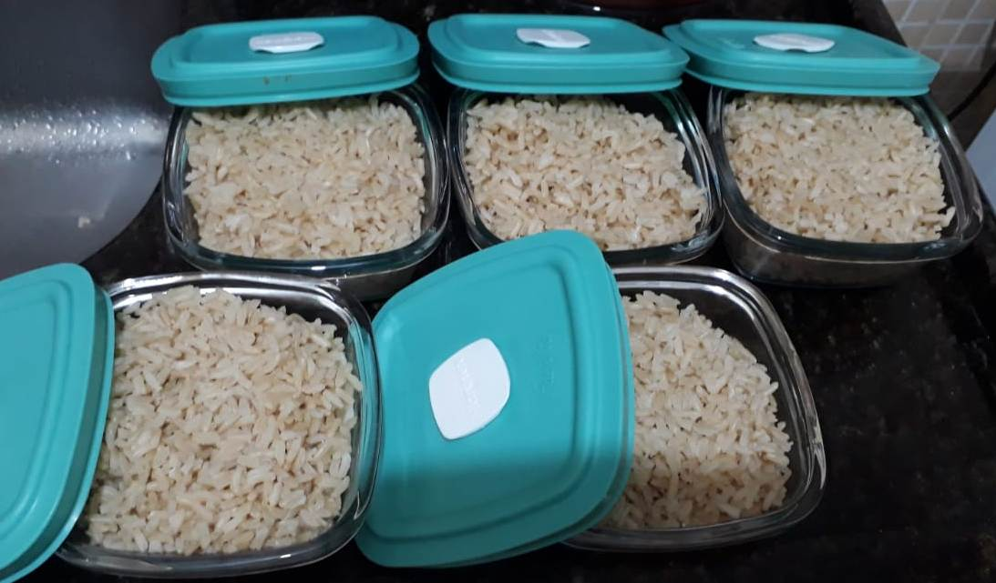
Um dia de planejamento

Slide 16
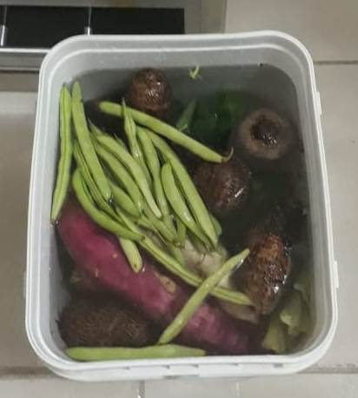
Um dia de planejamento

Slide 17
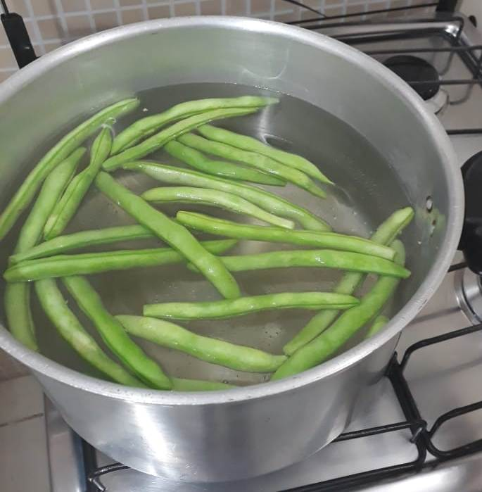
Um dia de planejamento

Slide 18
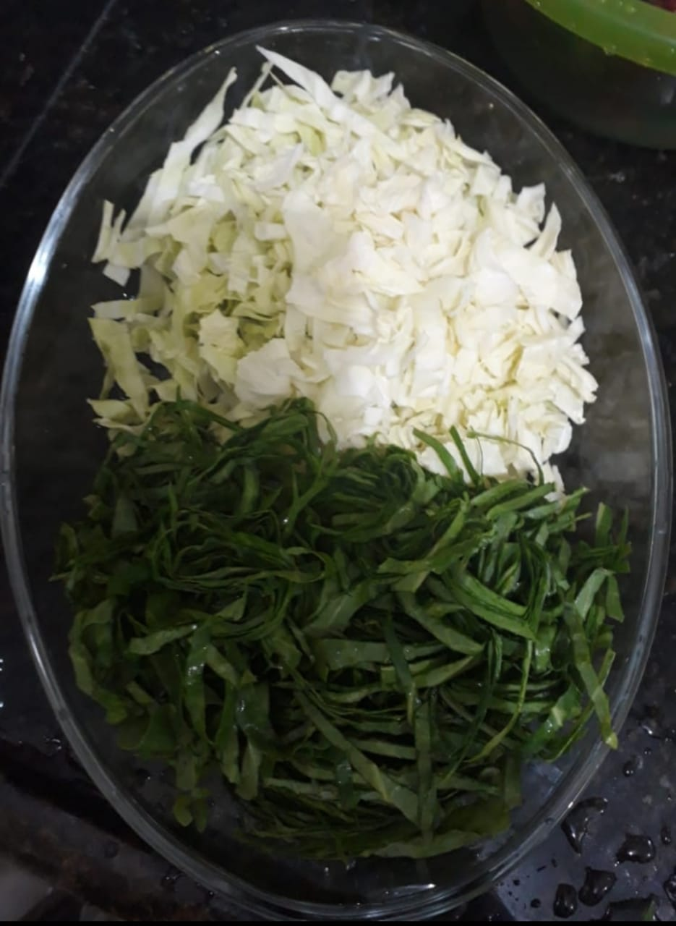
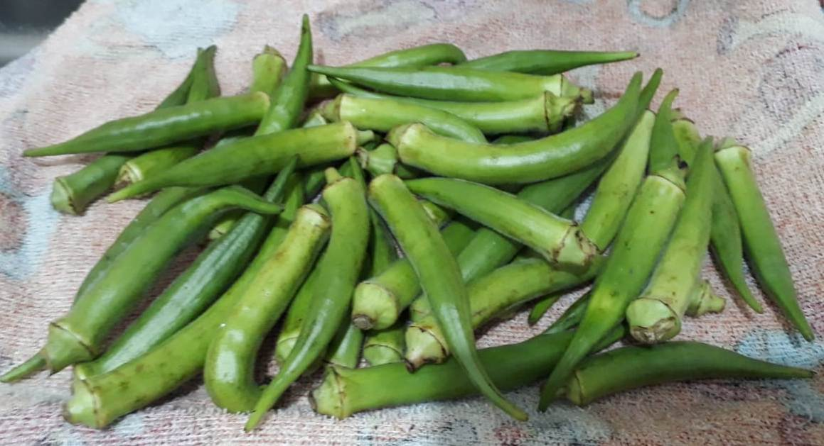
Um dia de planejamento

Slide 19
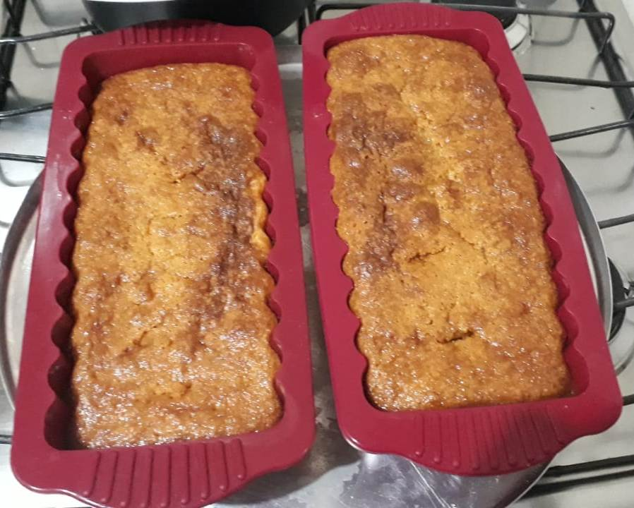
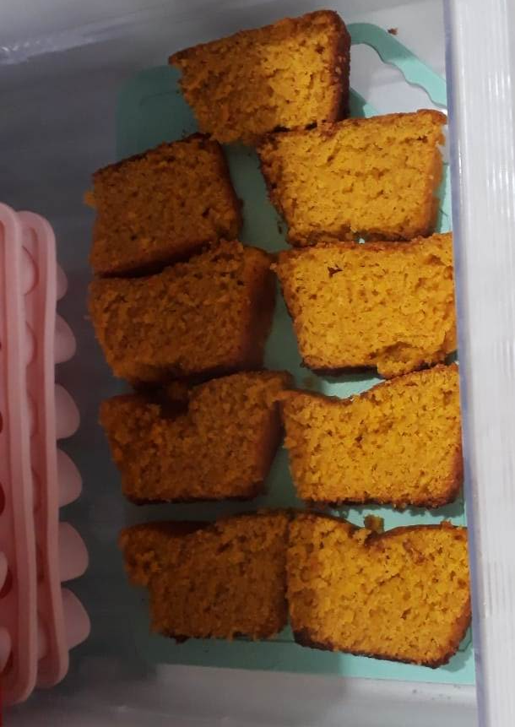
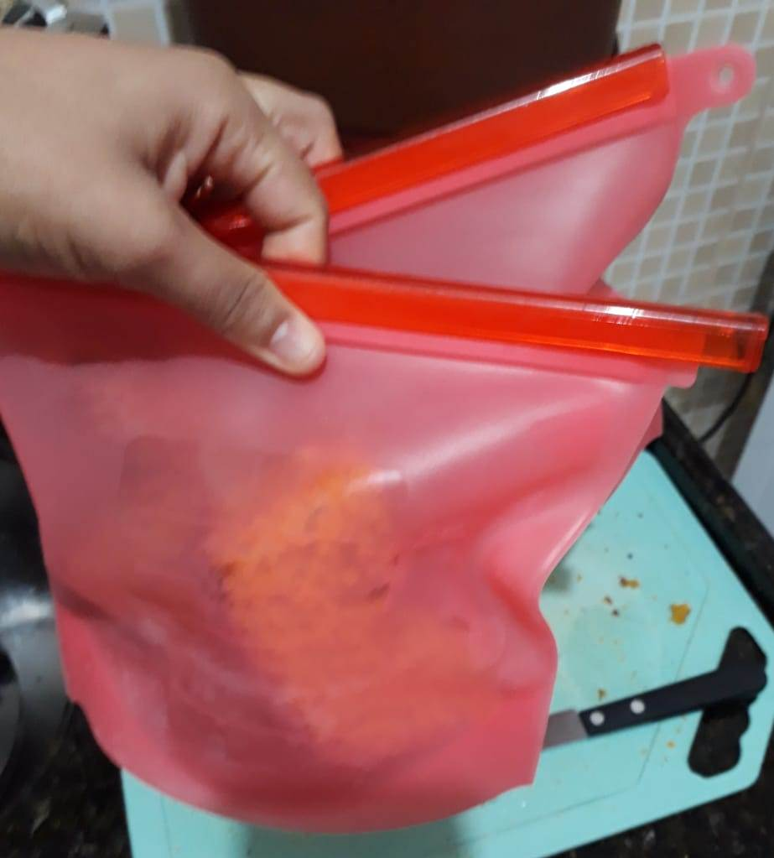
Um dia de planejamento

Slide 20
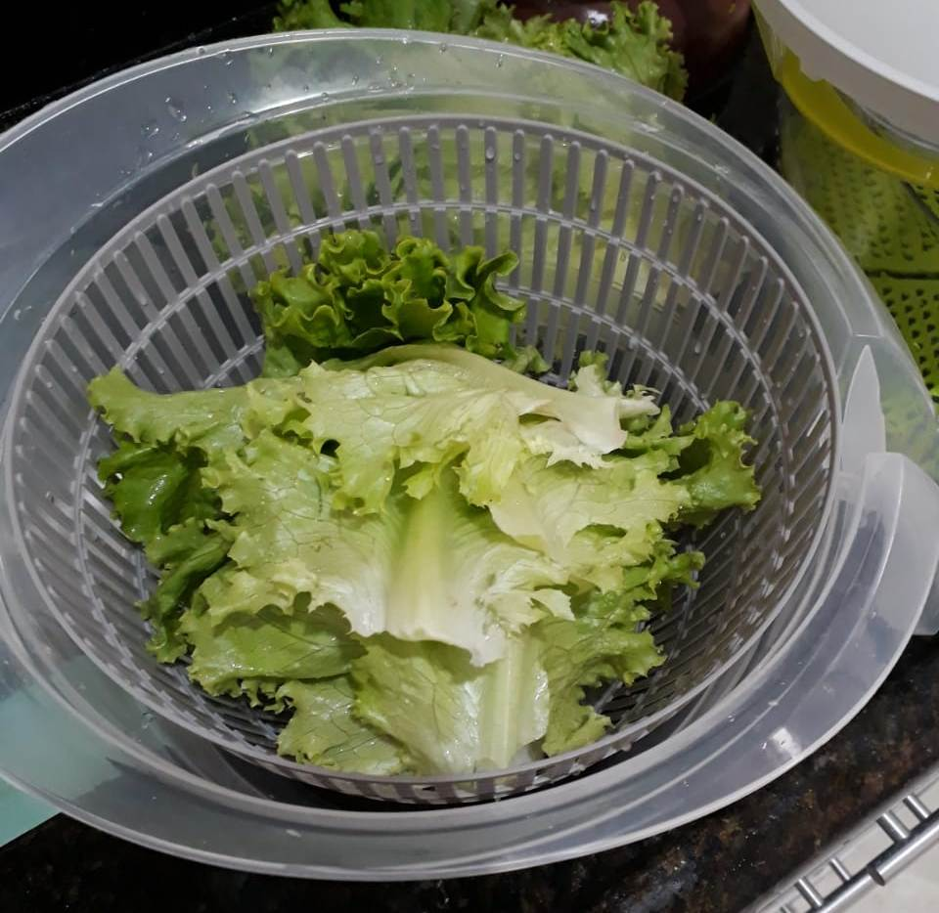
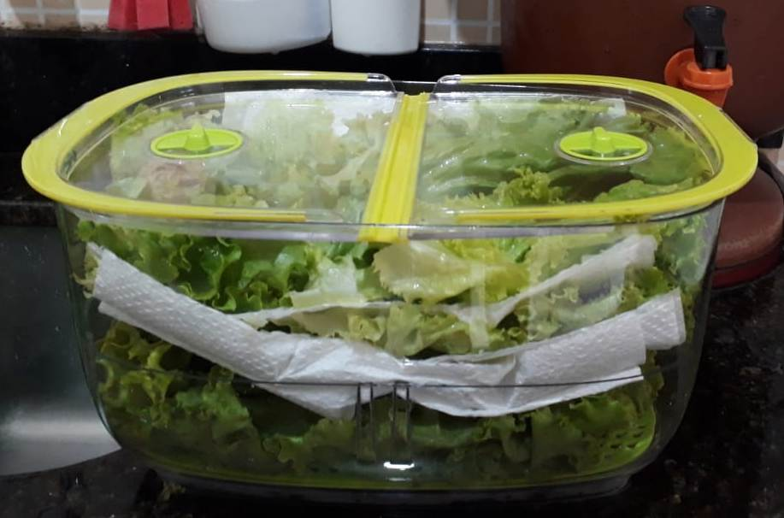
Um dia de planejamento

Slide 21
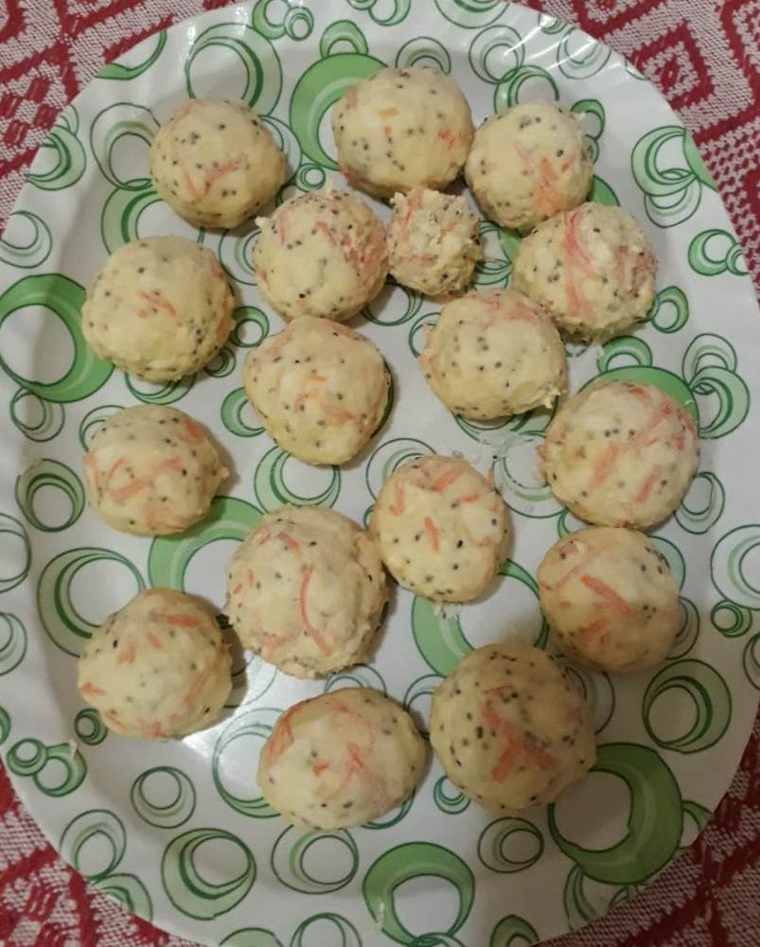
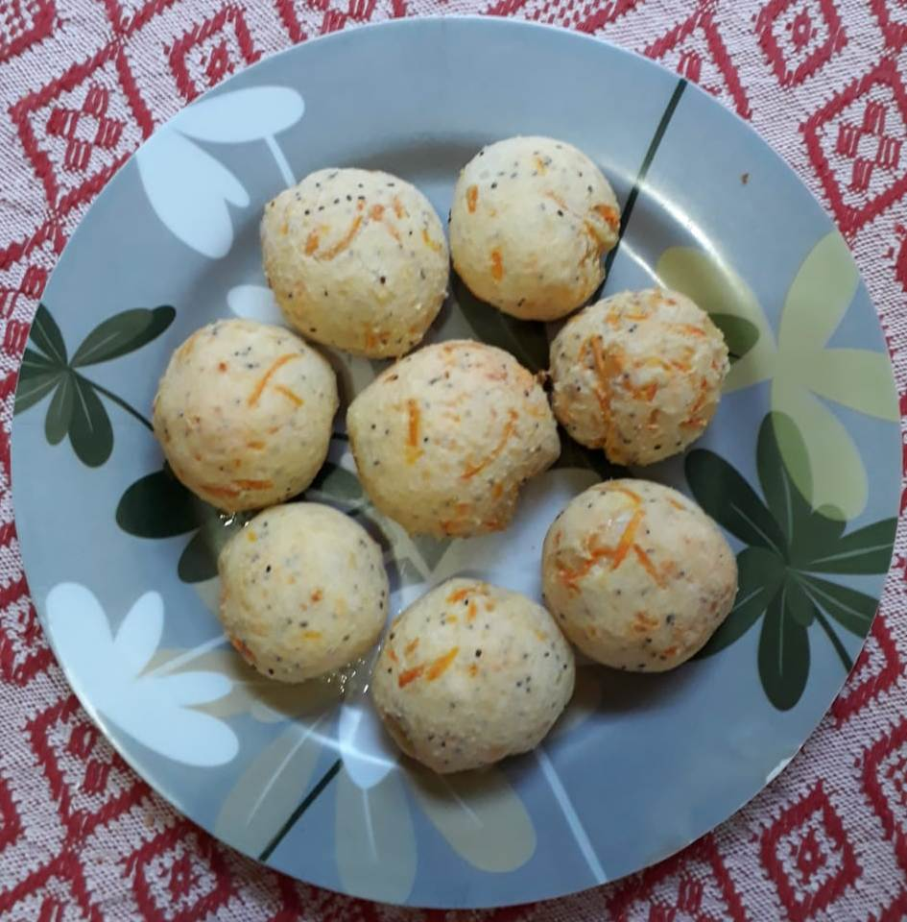
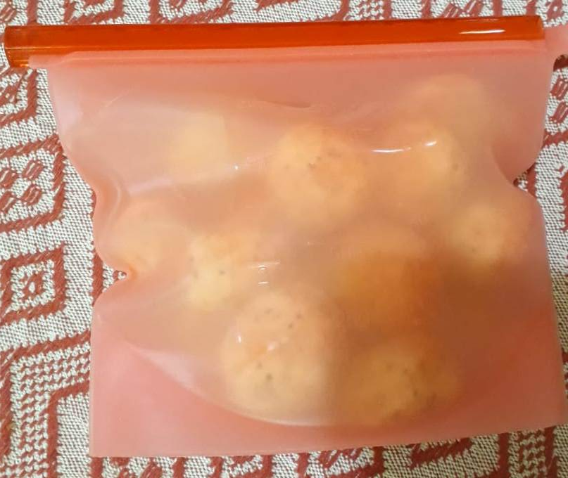
Um dia de planejamento

Slide 22
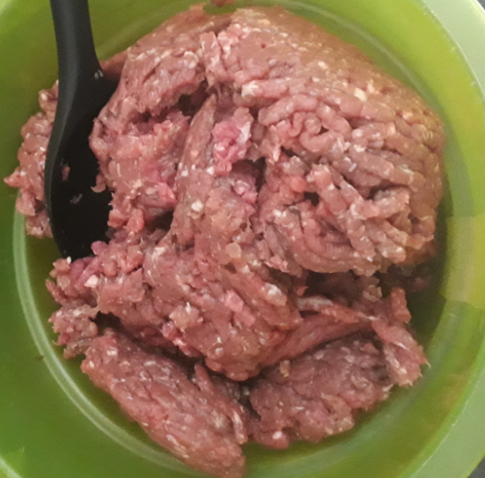
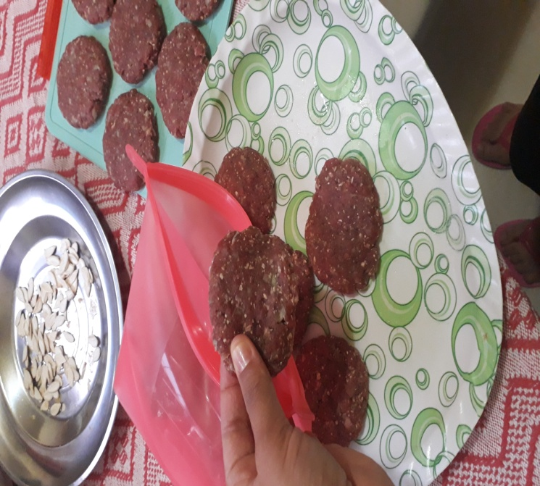
Um dia de planejamento

Slide 23
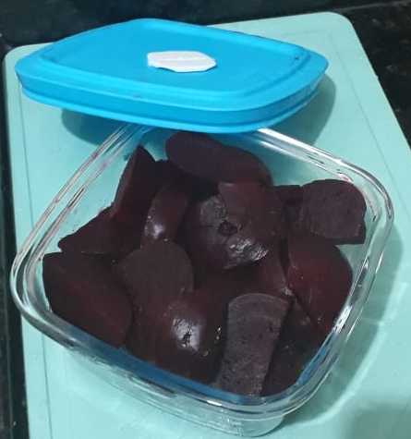
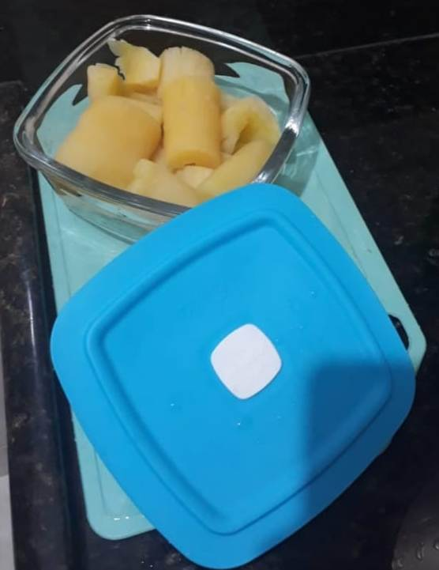
Um dia de planejamento

Slide 24
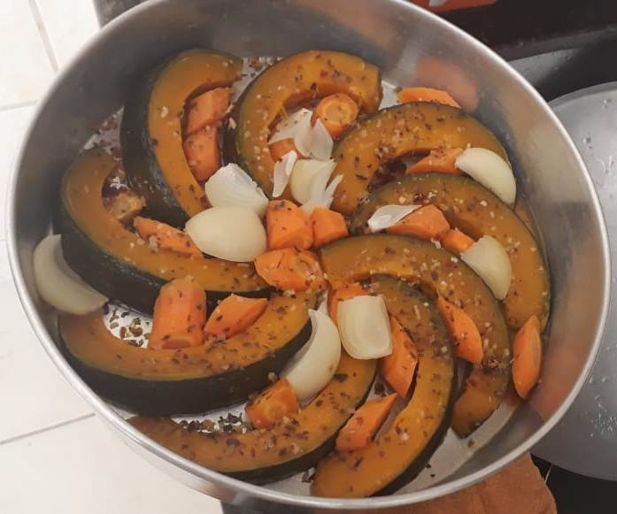
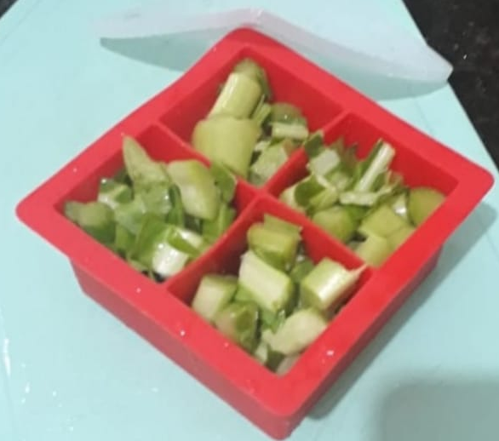
Um dia de planejamento

Slide 25
Planeje, organize, dedique tempo a você e a sua família!

Slide 26
“AQUELE QUE NÃO TEM TEMPO DE CUIDAR DA SAÚDE VAI PRECISAR ARRUMAR TEMPO PARA CUIDAR DA DOENÇA”.

